Slide 1


BookCycle – Plataforma de Troca e DoaÇÃO DE LIVROS

Slide 2
O Problema
Livros parados sem utilidade
Falta de incentivo à leitura crítica entre jovens
Pouco engajamento com plataformas de leitura convencionais

Slide 3
A Solução
App que permite troca e doação de livros físicos
Usuários criam estantes virtuais e interagem com a comunidade
Gamificação transforma a leitura em um jogo recompensador

Slide 4
Funcionalidades Principais
Cadastro de livros com imagem e tipo de oferta
Trocas definitivas com sistema de proposta
Doações com seleção do destinatário
Estante pessoal pública ou privada

Slide 5
Leitura Validada com IA
Provas automatizadas sobre o conteúdo do livro
IA avalia enredo, personagens e eventos
Pontos concedidos com ≥70% de acerto

Slide 6
Missões Literárias
Administradores designam desafios personalizados
Ex: Escrever resumo crítico avaliado manualmente
Recompensas maiores e conquistas especiais

Slide 7
Gamificação
Pontuação por ação: doação (+150 pts), resumo aprovado (+200 pts)
Níveis de usuário: Leitor Iniciante → Guardião Literário
Ranking mensal e conquistas desbloqueáveis

Slide 8
Funcionalidades Adicionais
Chat interno seguro para negociações
Notificações inteligentes
Sistema de avaliação entre usuários
Mapa de ofertas por geolocalização

Slide 9
Potencial de Impacto
Estímulo à leitura em escala nacional
Fortalecimento de comunidades leitoras
Parcerias com escolas e secretarias de educação

Slide 10
Próximos Passos
Finalização do MVP
Testes com usuários em escolas públicas
Captação de parceiros institucionais
Lançamento em app stores

Slide 11
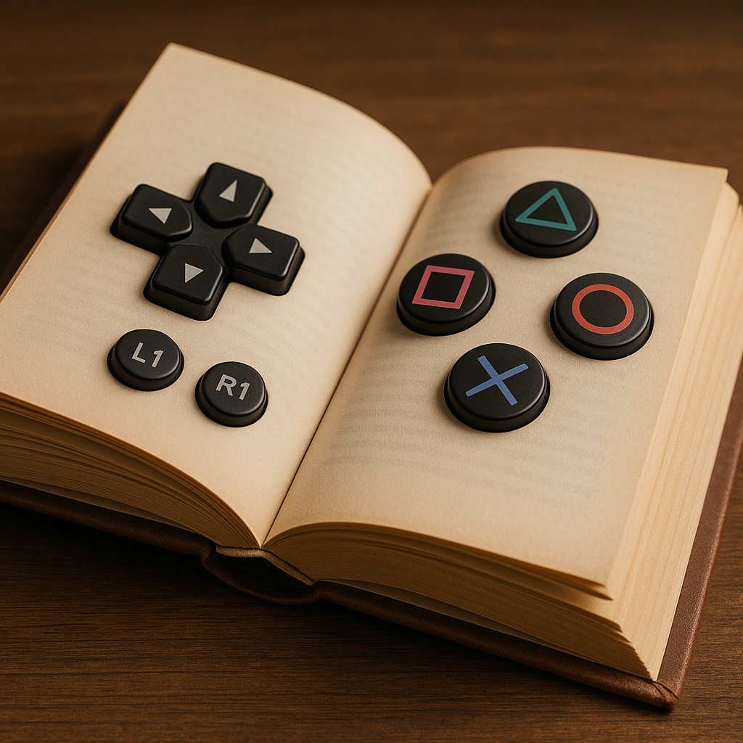
Encerramento
“E se a leitura pudesse transformar vidas como um jogo colaborativo?”
Obrigado!

